Slide 1
4.2.1 人工智能平台中的智能工具
——人脸识别
秦皇岛市抚宁区第一中学 洪志丰

Slide 2

4.2.1 人脸识别
@

Slide 3
4.2.1 人脸识别应用领域
@
手机：人脸解锁、人脸支付、自动对焦、美颜相机
银行：远程身份识别、自助开卡
高铁站：人脸闸机
写字楼、住宅区：人脸门禁
……
思考：人脸识别技术是如何认出你的？

Slide 4
4.2.1 人脸识别门禁系统分析
人脸识别门禁的优势
方便
快捷
智能
校园卡门禁弊端
费时
费钱
费力
人脸识别门禁系统是如何“认”出我们的呢？
分析
问题
设计
算法
实践
调试

Slide 5
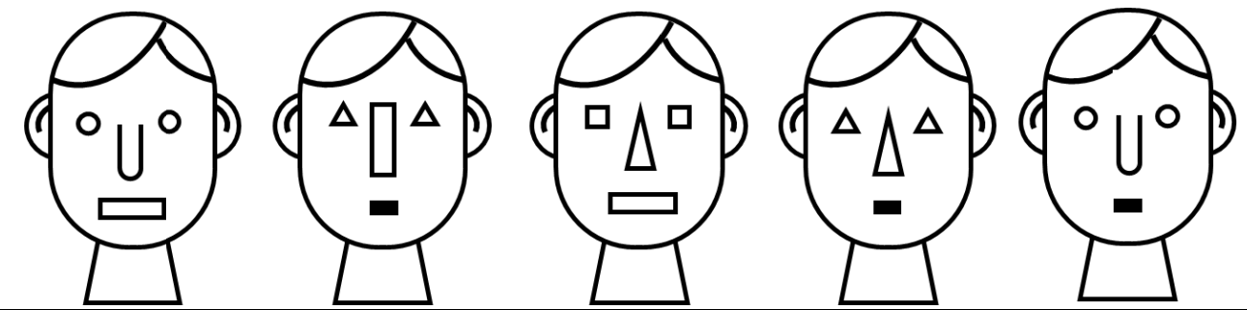
活动1：游戏：他是我们的同学吗？
同学C
同学D
同学B
同学A

Slide 6
游戏：他是我们的同学吗？
眼睛：圆形
鼻子：U型
嘴巴：大长方形
同学C
同学D
输入数据
人脸识别算法
输出结果
√
同学B
同学A

Slide 7
回顾：编程调用平台中的智能工具过程
@
通过Python编程调用平台中的智能工具
编程调用平台中的智能工具过程
1.baidu-aip模块
2.APP_ID ，API_KEY，SECRET_KEY
发送请求，发送base64编码的图片
智能平台服务器
请求方
返回“检测结果”
apikey：百度AI平台上注册账号并创建一个应用，从而获得这个应用的接口地址，应用程序只要调用这个接口就可以获得相应的服务。

Slide 8

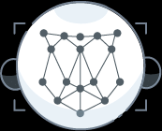
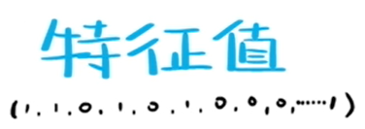
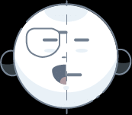
人脸识别算法的四个技术流程
@
第1步，检测图片中的人脸并返回人脸位置的坐标框。
1. 人脸检测
2. 特征点检测
第2步，精准定位最多 150 个高精度特征点。
3. 输出特征值
第3步，学习人脸的轮廓、纹理等细节，输出一连串特征值。
第4步，评估相似度，精准判断两张人脸是否是同一个人。
4. 人脸比对

Slide 9
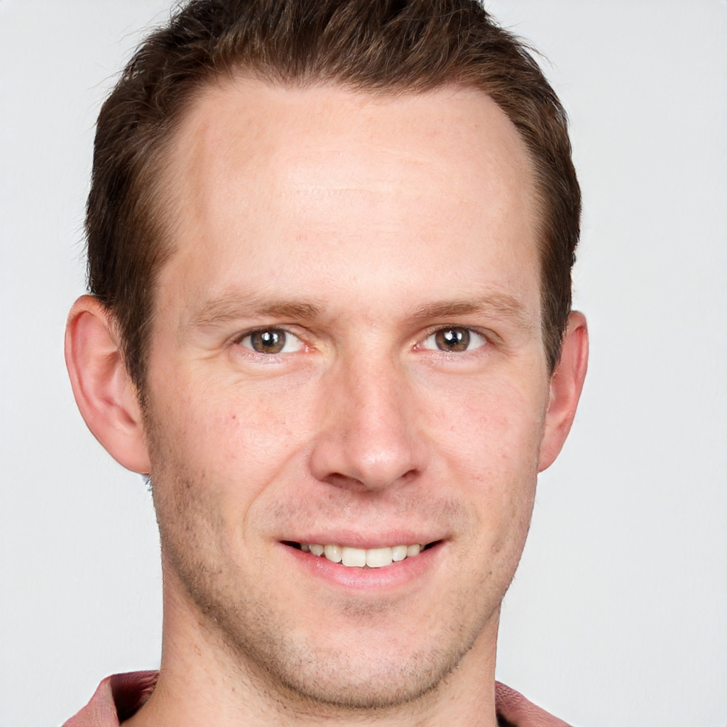
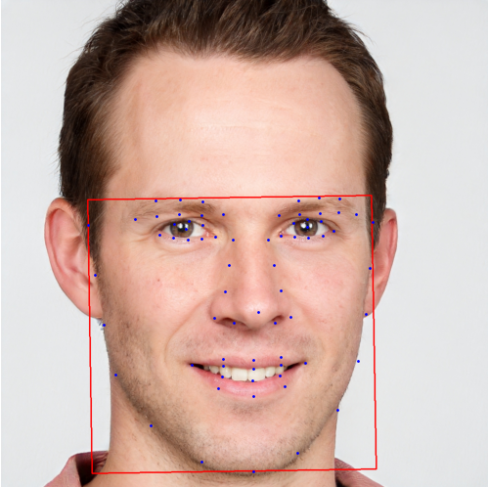
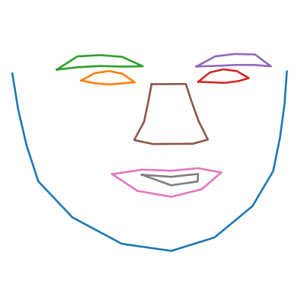
1.人脸检测
2.特征点检测
3人脸特征值
4.人脸比对

Slide 10
实践调试1：人脸关键点检测体验
@
1.人脸检测
2.人脸关键点检测
2.输出特征值
运行程序“人脸关键点检测.py”
观察自己的关键点

Slide 11
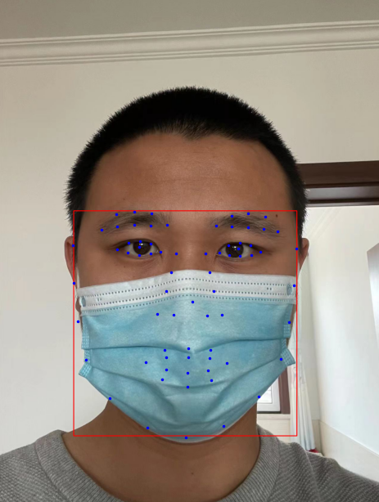
试一试1：戴口罩的照片能否检测到关键点
1.人脸检测
2.人脸关键点检测
2.输出特征值

Slide 12
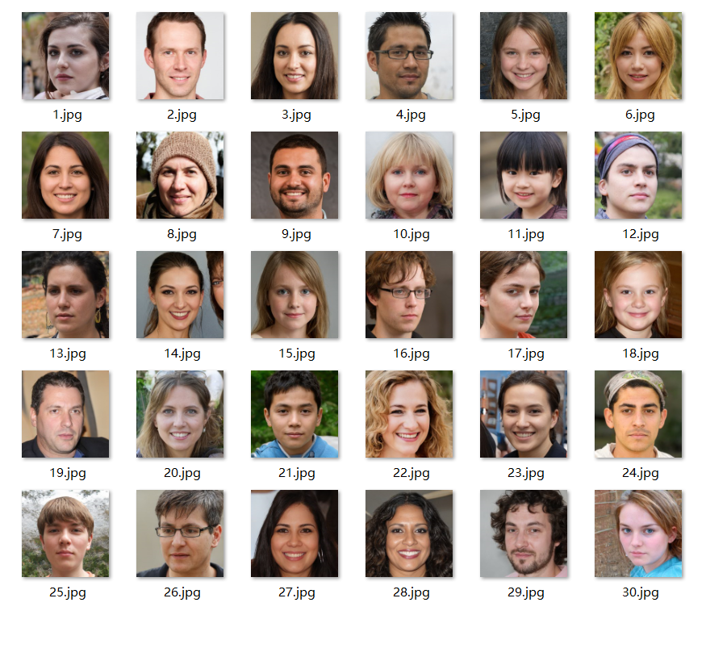
实践调试2：人脸搜索—注册人脸库
@
AI生成人脸平台
https://thispersondoesnotexist.com/
运行程序“人脸注册.py”
根据提示注册人脸3张AI人像，1张自己的照片

Slide 13
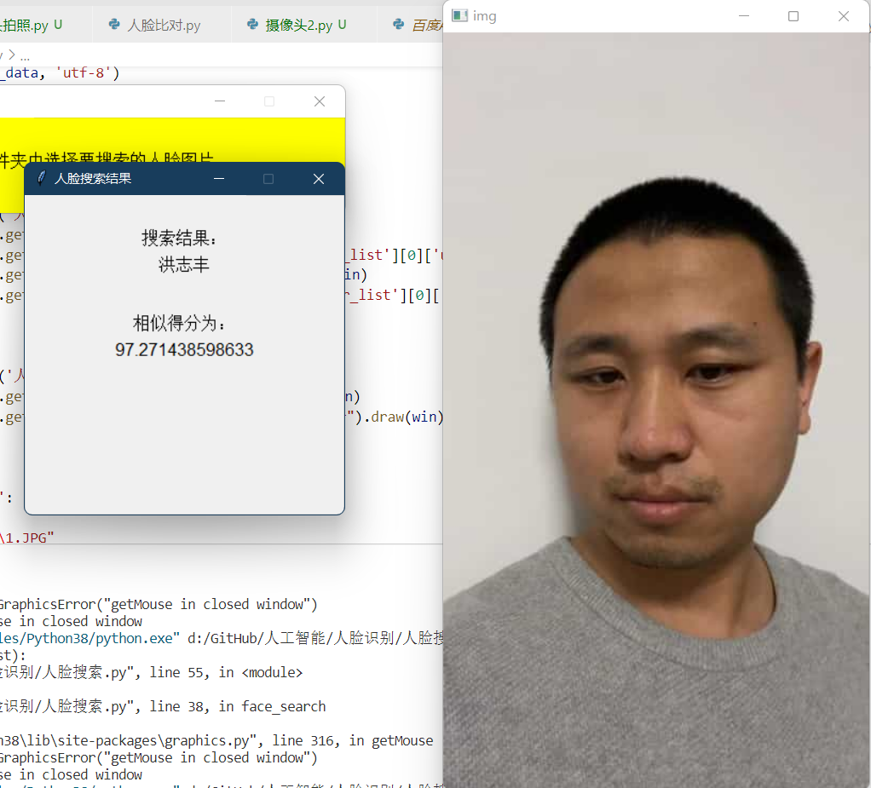
实践调试2：人脸搜索
@
人脸比对
运行程序“人脸搜索.py”
搜索人脸图片，返回姓名和相似得分

Slide 14
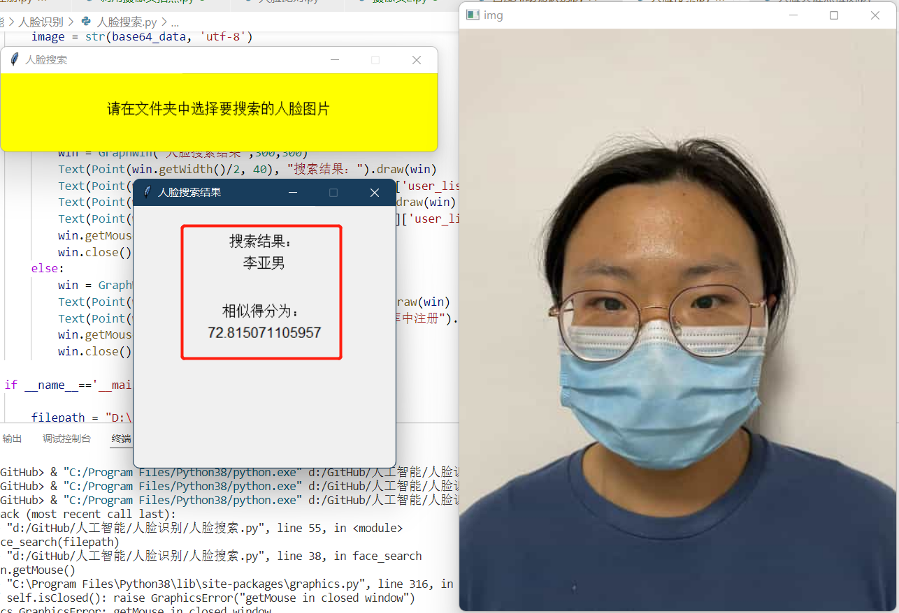
试一试2：上传戴口罩照片查看结果
@
人脸比对
运行程序“人脸搜索.py”
上传1张戴口罩人脸图片，看看结果

Slide 15

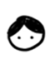
试一试3：人脸比对
@
如何确定
这是同一个人？
运行程序“人脸比对.py”
匹配两张图片中的人脸

Slide 16
人脸识别门禁系统流程——注册（提取特征值）
人脸检测
编号
人脸特征值数据
存储到人脸数据库
特征点检测
命名
同学A
001
同学B
002
同学C
003
同学D
004
同学E
005

Slide 17
人脸识别门禁系统流程—比对（搜索）
人脸检测
同学x
人脸特征值数据
特征点检测

Slide 18
人脸识别门禁系统流程—比对（搜索）
×
同学A
001
同学B
002
同学C
003
同学D
004
同学E
005
同学x
人脸特征值数据

Slide 19
人脸识别门禁系统流程—比对（搜索）
×
×
同学A
001
同学B
002
同学C
003
同学D
004
同学E
005
同学x
人脸特征值数据

Slide 20
人脸识别门禁系统流程—比对（搜索）
×
×
√
同学A
001
同学B
002
同学C
003
同学D
004
同学E
005
门禁打开
C同学欢迎您
同学x
人脸特征值数据

Slide 21
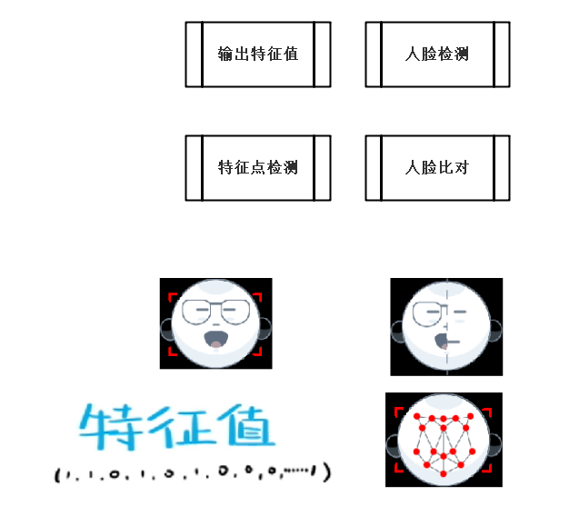
练习1：对人脸识别的流程配对并排序
@

Slide 22
4.2.1 人工智能平台中的智能工具
@
人脸识别的影响因素
一起来讨论

Slide 23
4.2.1 人工智能平台中的智能工具
@
影响因素的解决方法
人脸的偏转、旋转
表情的变化
附着物的影响
年龄的变化
对于旋转问题，可以建立人脸三维模型，将人脸图像恢复为正面图像；
对于偏转问题，采用几何规范化，将人脸位置摆正。
提取对表情变化不敏感的特征，或者将人脸图像分割为各个器官的图像，分别识别后再综合判断。
附着物包括眼镜、胡须等，可以采取去掉附着物的算法，变成一张纯净的人脸，再进行特征的比对。
建立人脸图像的老化模型，通过年龄模拟模块将对比的两张人脸变换到同一年龄。

Slide 24
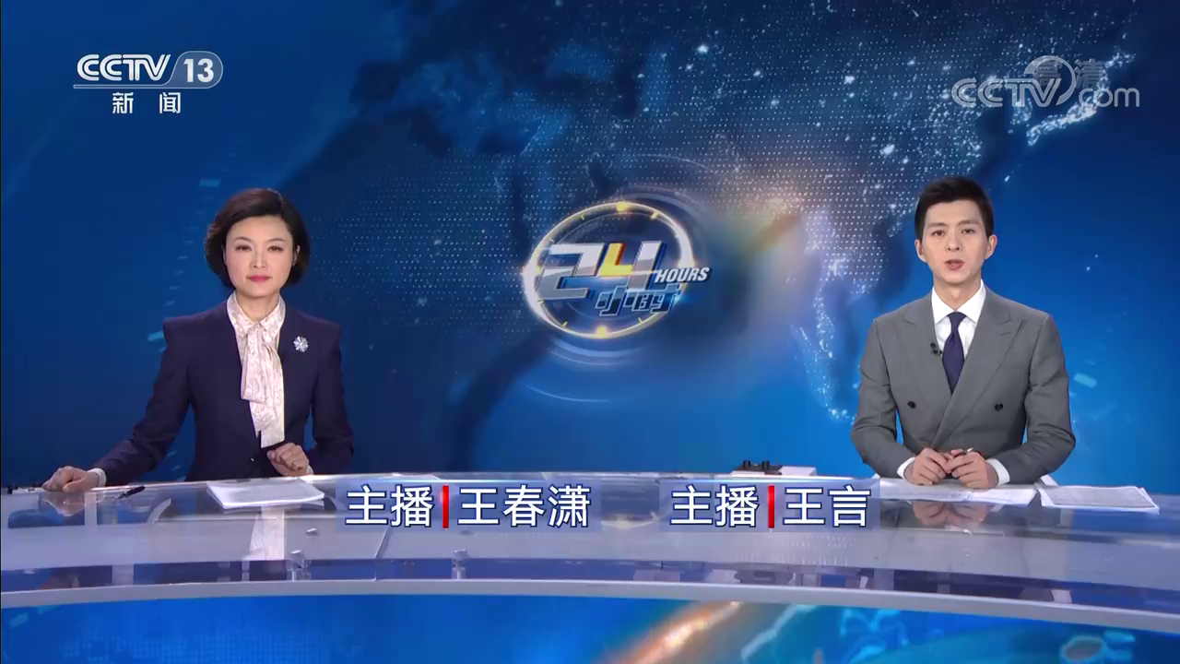

Slide 25
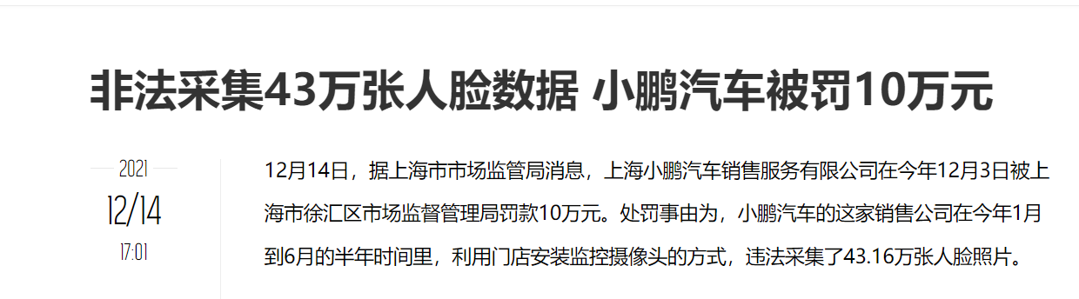
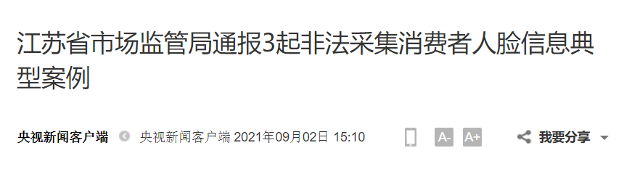
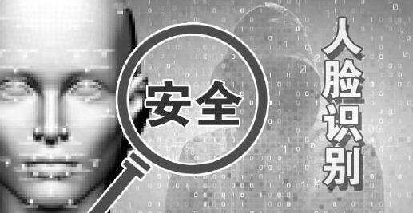
4.2.1 人工智能平台中的智能工具
@
人体生物学特征具有唯一性，人脸不能被盗用，但人脸的特征数据存在泄露、被盗用的风险。
安全隐患1
个人账户密码的泄露，可以通过重置密码方式找回，而生物识别信息不可再生、不可重建，一旦泄露无法挽回。
安全隐患2
便捷性和安全性是事物的两个方面，绝对不能因为方便、快捷的诉求而降低了对安全的要求，一定要强化安全意识，千万不要随意刷脸，将自己的生物特征数据轻易的交给别人。
安全隐患3

Slide 26
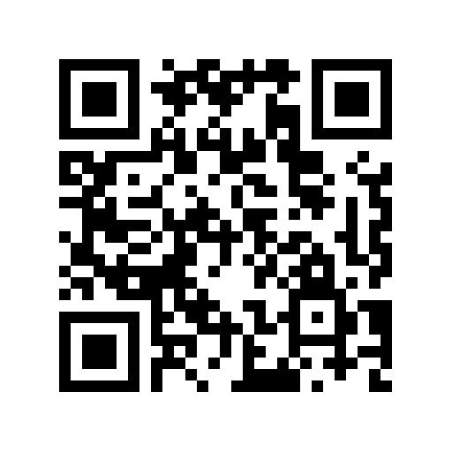
https://ks.wjx.top/vj/efoWzGE.aspx

Slide 27
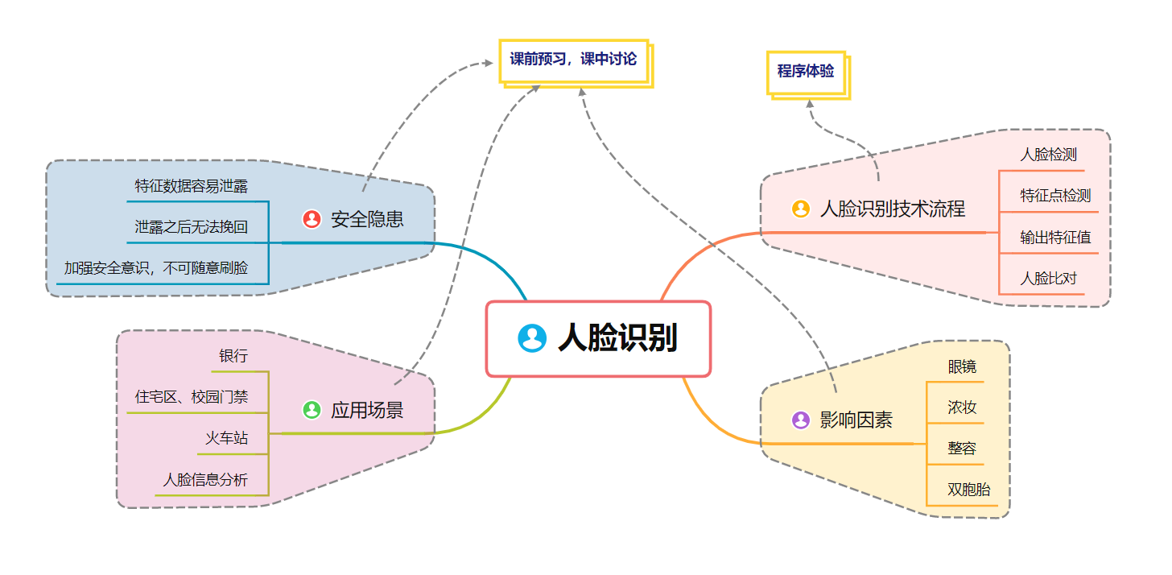
4.2.1 人工智能平台中的智能工具
@
课 堂 小 结

Slide 28
谢谢观看
Thanks for watching

